Slide 1

Tuần 3
Bài đọc 2: Muôn sắc hoa tươi
TIẾNG VIỆT 5
Tập 1

Slide 2



Slide 3


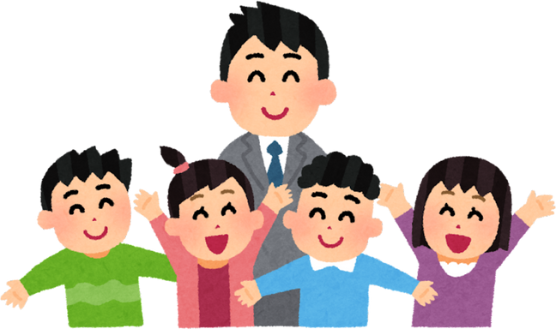
Cả lớp cùng nhau lắng nghe và hát bài “Lớp chúng mình” và
cho biết: Lớp học trong bài hát được miêu tả như thế nào?

Slide 4


Slide 5

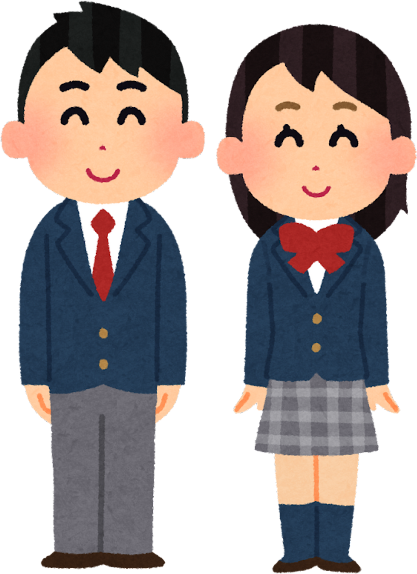
HOẠT ĐỘNG 1:
ĐỌC THÀNH TIẾNG

Slide 6


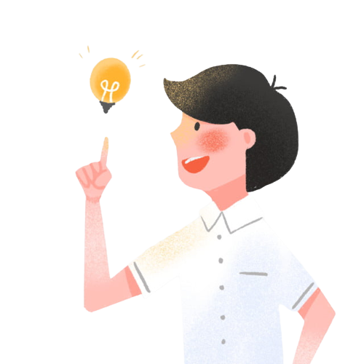

Cả bài đọc với giọng hồn nhiên, vui tươi.
Nhấn giọng ở những từ thể hiện tình cảm của tác giả dành cho các bạn ở lớp mình.
Chú ý nghỉ hơi cuối dòng thơ hợp lí để các dòng thơ liền mạch về nghĩa, không bị ngắt quãng và nhấn giọng ở những từ ngữ quan trọng.
GIỌNG ĐỌC TRONG BÀI

Slide 7
LUYỆN ĐỌC MỘT SỐ TỪ KHÓ
Lúc nắng
Lúc nào
Phái yếu
Phái mạnh

Slide 8
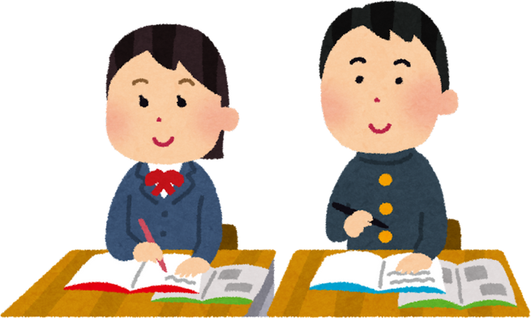
Một số câu thể hiện cảm xúc, suy nghĩ của nhân vật
Thời gian/ có đêm và ngày//
Thời tiết/ lúc mưa lúc nắng//
Trái Đất này/ sẽ buồn lắm//
Nếu thiếu bạn/ hay vắng tôi.

Slide 9
Bài thơ có thể chia thành 5 khổ như sau để luyện đọc và tìm ý:
Khổ thơ 1
Khổ thơ 2
Khổ thơ 3
Khổ thơ 4
Khổ thơ 5
Từ “Thời gian có đêm và ngày” đến “Nếu thiếu bạn hay vắng tôi.”
Từ “Chẳng ai đặc biệt hơn người” đến “Bạn nam khỏe mạnh, thông minh.”
Từ “Yêu sao lớp của chúng mình” đến “Lúc nào cũng vui như Tết.”
Từ “Sẽ chẳng ai là phái yếu” đến “Khi chung sức giúp mọi người.”
Từ “Ai cũng quan trọng trên đời” đến “Bởi bạn và tôi ở đó.”

Slide 10
HOẠT ĐỘNG 2:
ĐỌC HIỂU

Slide 11
CÂU HỎI ĐƯA RA
Câu 1. Theo em, tác giả muốn nói điều gì qua hai khổ thơ đầu?
Câu 2. Vì sao “lớp của chúng mình” rất đáng yêu?
Câu 3. Khổ thơ 4 khẳng định điều gì?
Câu 4. Tìm trong khổ thơ cuối một hình ảnh đẹp thể hiện ý nghĩa của bài thơ.

Slide 12

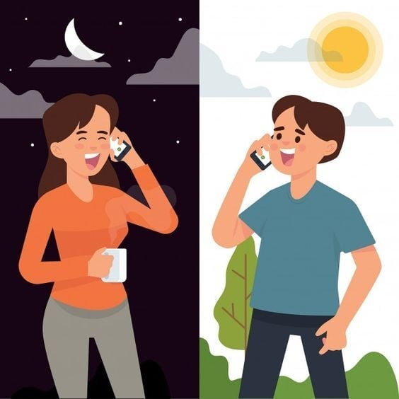
Câu 1: Theo em, tác giả muốn nói điều gì qua hai khổ thơ đầu?
Cuộc sống có bạn nữ, bạn nam cũng giống như thiên nhiên có ngày và đêm, có mưa và nắng.
Dù là nam hay nữ, các bạn đều có những điểm đáng quý, đáng yêu; không có ai đặc biệt hơn người khác chỉ vì là nam hay là nữ.

Slide 13
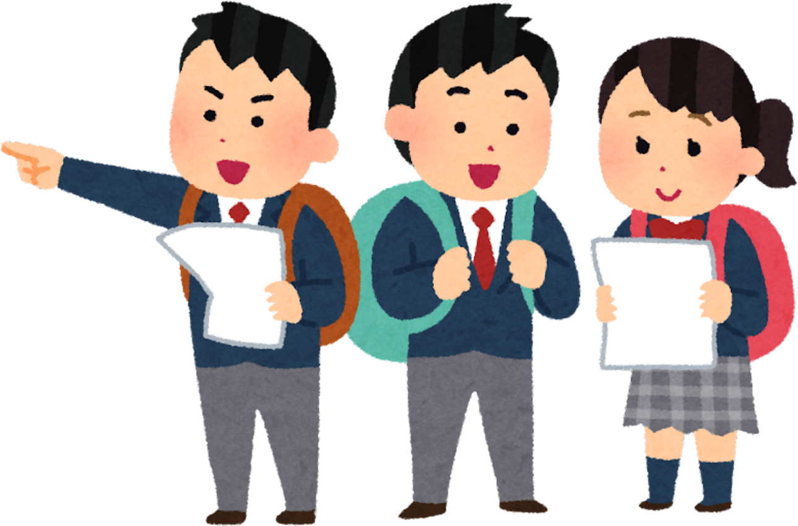

RÚT RA Ý KHỔ 1,2:
Cuộc sống phải có nam, có nữ.

Slide 14

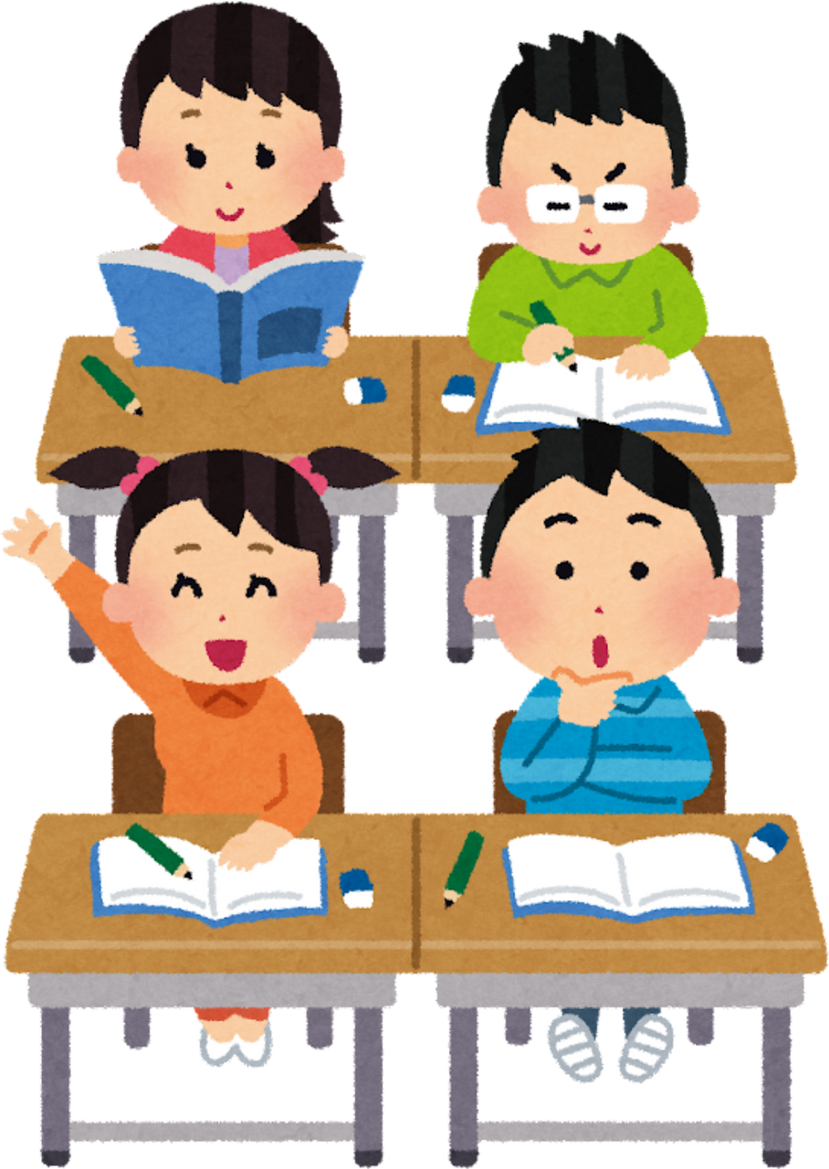
Câu 2: Vì sao “lớp của chúng mình” rất đáng yêu?
Vì các bạn trai, bạn gái trong lớp luôn chan hoà, đoàn kết với nhau, đua nhau chăm học, chăm làm, lớp học luôn vui vẻ.

Slide 15

RÚT RA Ý KHỔ 3
Lớp học luôn luôn vui vẻ, đoàn kết.

Slide 16

Câu 3: Khổ thơ 4 khẳng định điều gì?
Khổ thơ khẳng định không có ai là phái yếu, cho dù là nữ hay nam. Khổ thơ cũng khuyên các bạn nhỏ hãy tự tin, chung sức giúp mọi người; khi đó, dù là nữ hay nam, bạn đều là phái mạnh.

Slide 17

RÚT RA Ý KHỔ 4
Chúng ta phải tự tin và luôn giúp đỡ mọi người.

Slide 18
Câu 4: Tìm trong khổ thơ cuối một hình ảnh đẹp thể hiện ý nghĩa của bài thơ.
GỢI Ý HÌNH ẢNH:
Mỗi người một ngôi sao nhỏ
Trường ta muôn sắc hoa tươi
Hình ảnh này so sánh các bạn nam, bạn nữ trong trường đẹp như những ngôi sao nhỏ, những bông hoa tươi.
Qua hình ảnh đó, bài thơ cho thấy bạn nào cũng rất quan trọng, cũng xinh đẹp, đáng yêu, dù là nam hay nữ.

Slide 19

RÚT RA Ý KHỔ 5
Mỗi người mang một vẻ đẹp riêng, ai cũng đáng được trân trọng.

Slide 20
TỔNG KẾT NỘI DUNG
Mỗi bạn học sinh, dù là nam hay là nữ, đều rất đáng quý, đáng yêu. Vì thế nên quý mến, tôn trọng bạn, dù đó là bạn nam hay bạn nữ.

Slide 21
HOẠT ĐỘNG 3:
ĐỌC NÂNG CAO

Slide 22


Cả lớp đọc diễn cảm khổ thơ thứ 2 và thứ 3:
Khổ thơ 2:
Chẳng ai đặc biệt hơn người/
Chỉ vì là trai hay gái/
Bạn nữ đẹp xinh,/ tài giỏi/
Bạn nam khỏe mạnh,/ thông minh.//
Khổ thơ 3:
Yêu sao lớp của chúng mình/
Gái trai chan hòa đoàn kết/
Đua nhau chăm học,/ chăm làm/
Lúc nào cũng vui như Tết.//

Slide 23

Cả lớp hãy đọc lại bài đọc “Muôn sắc hoa tươi”, sau đó thi đọc với nhau.

Slide 24


Slide 25
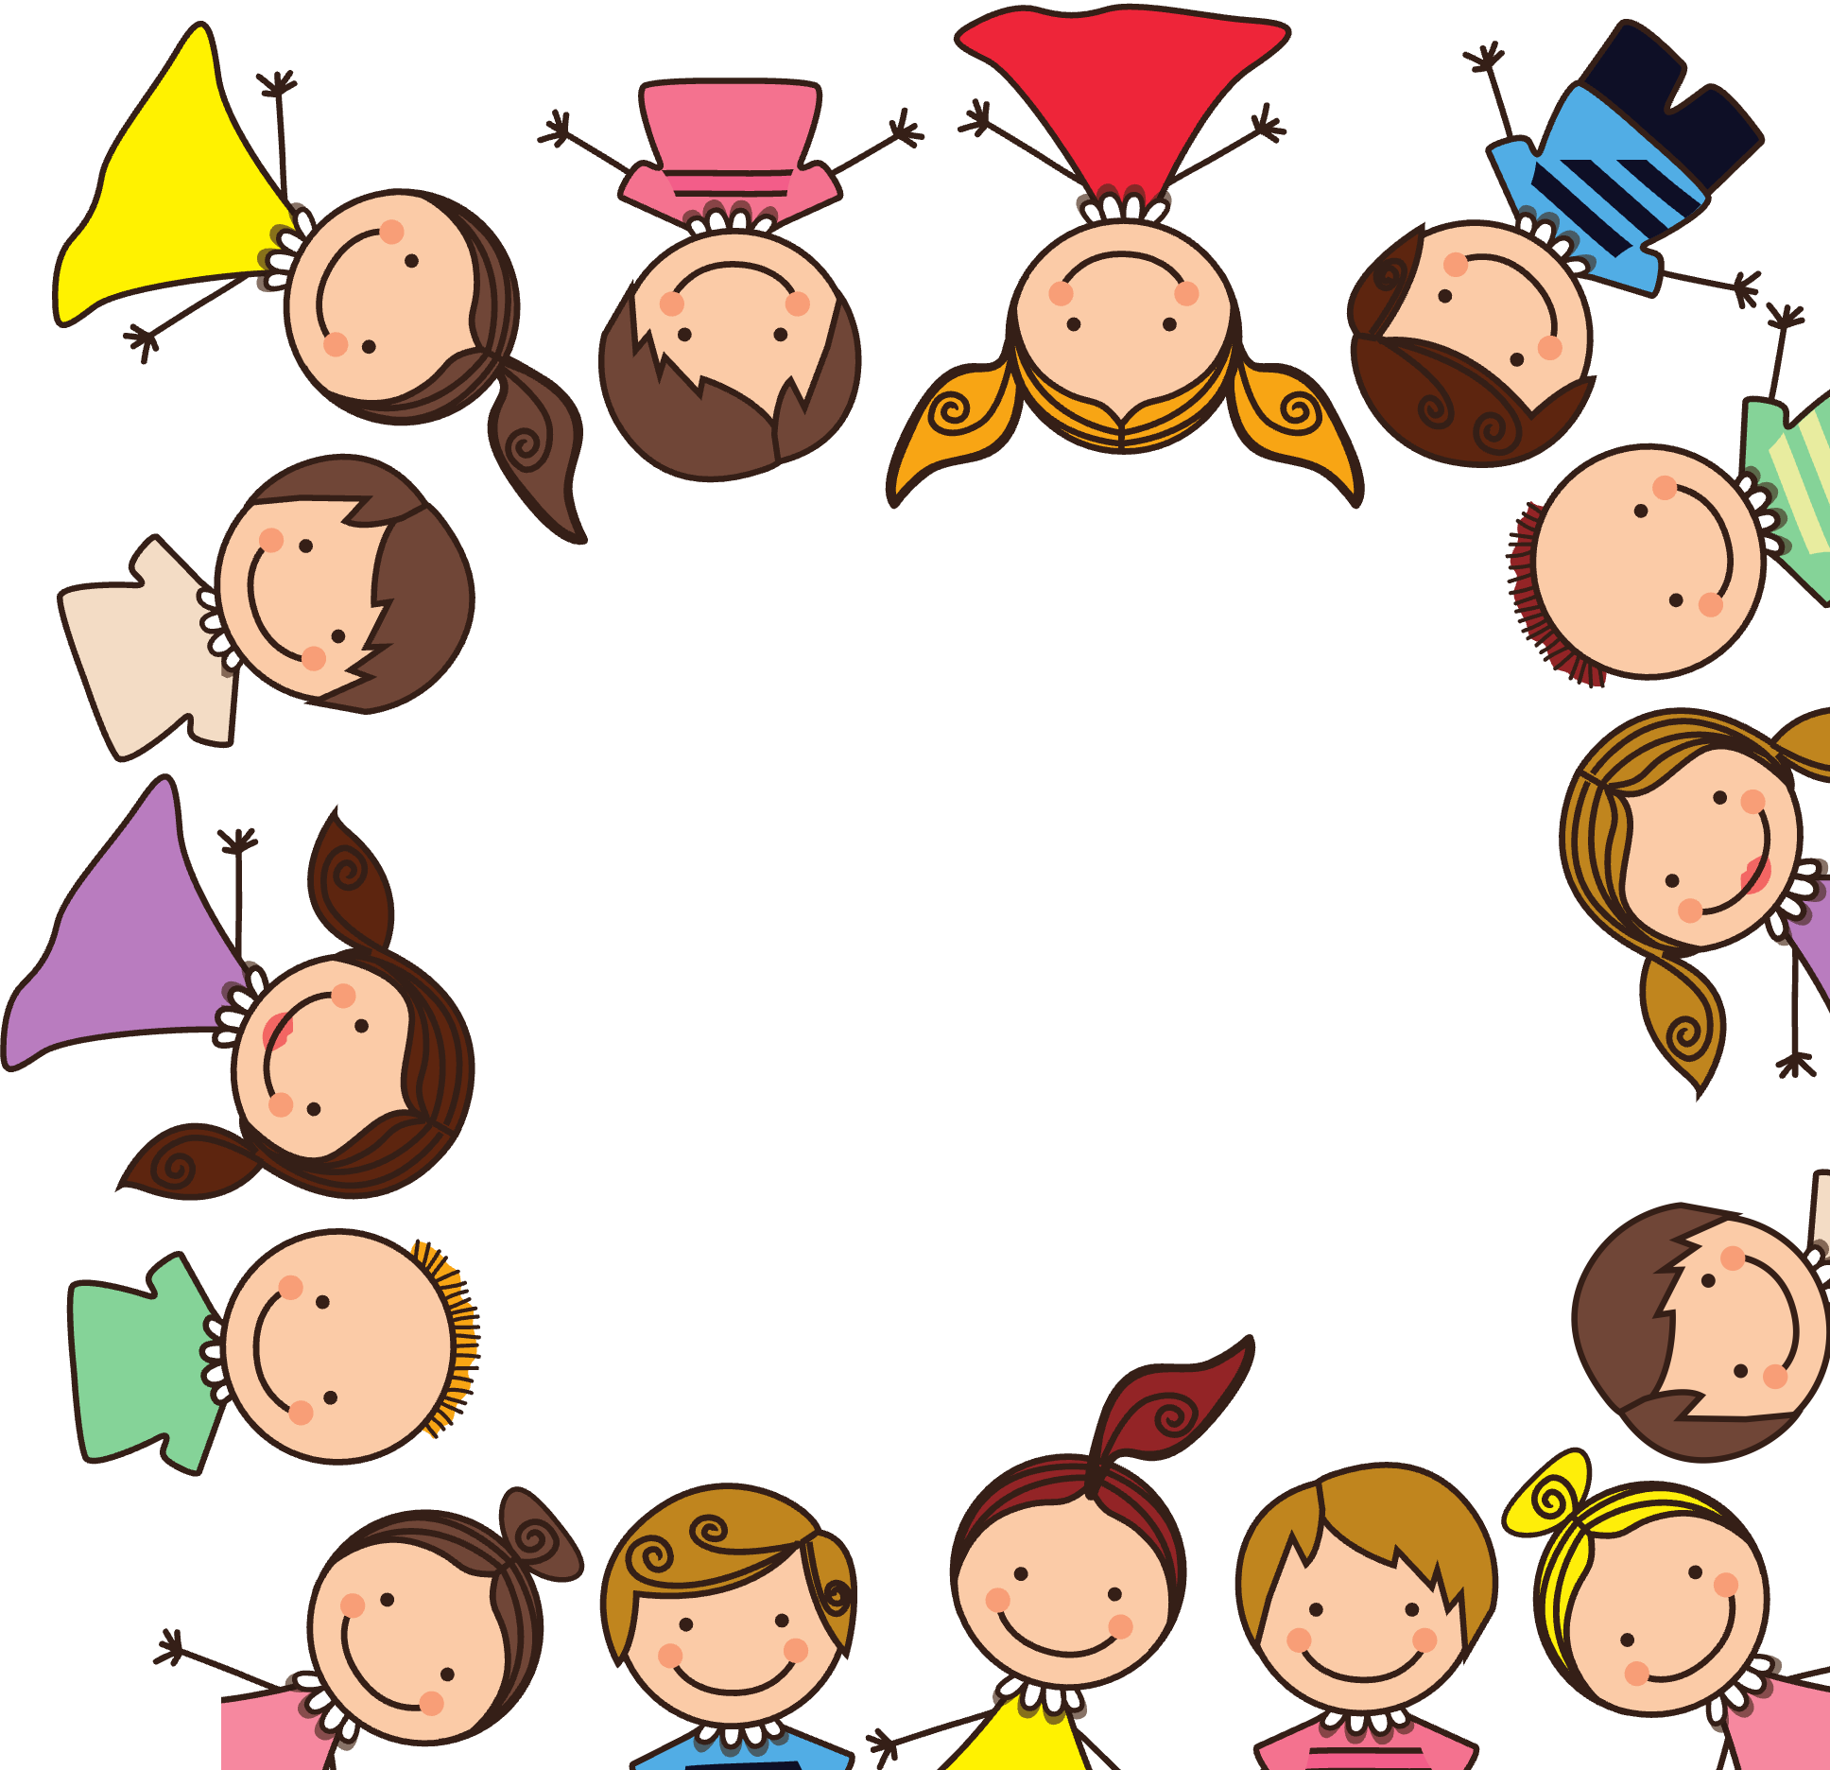


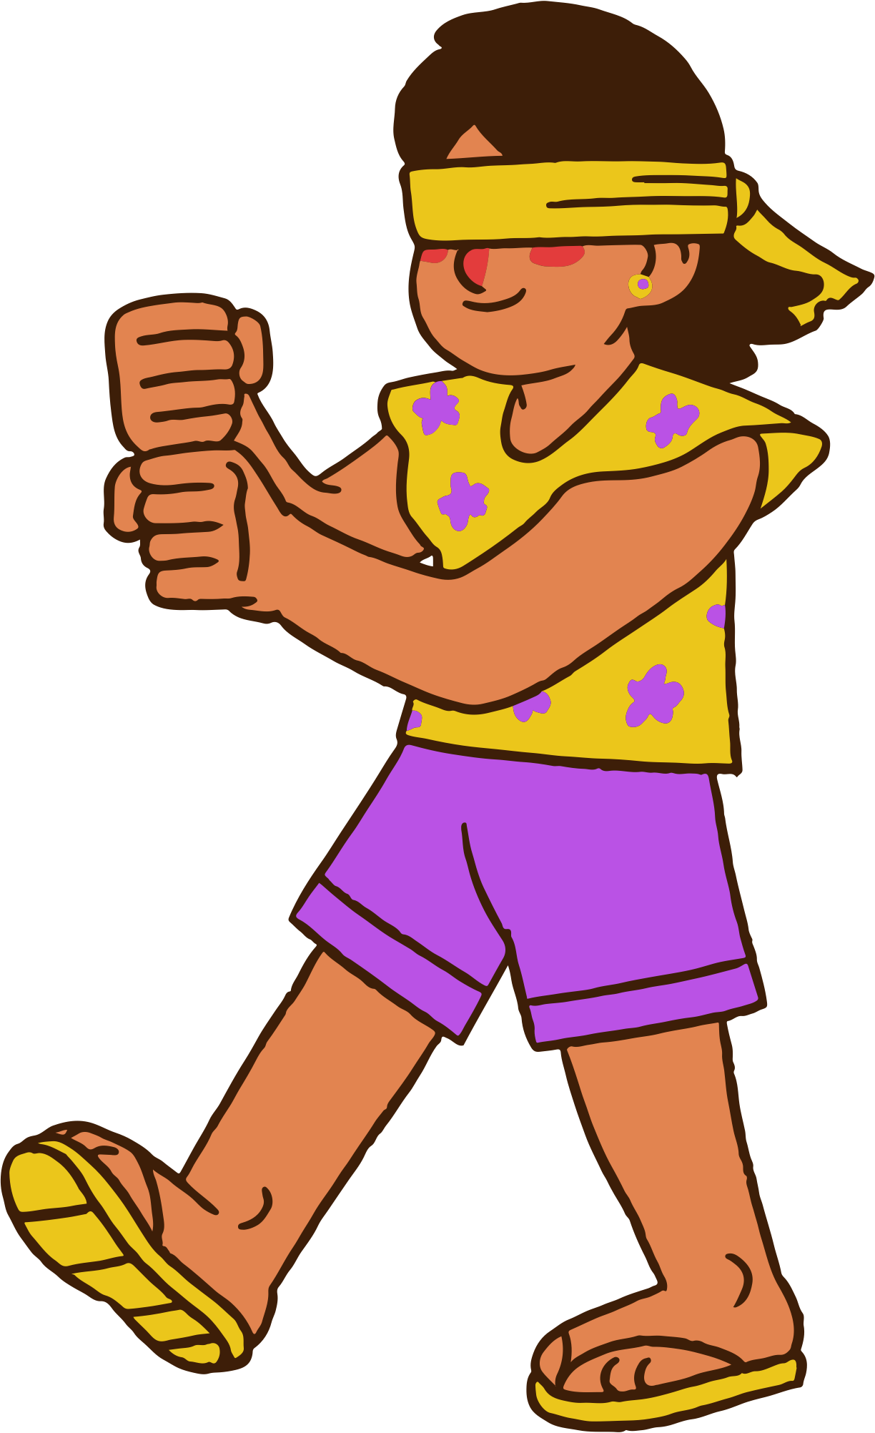
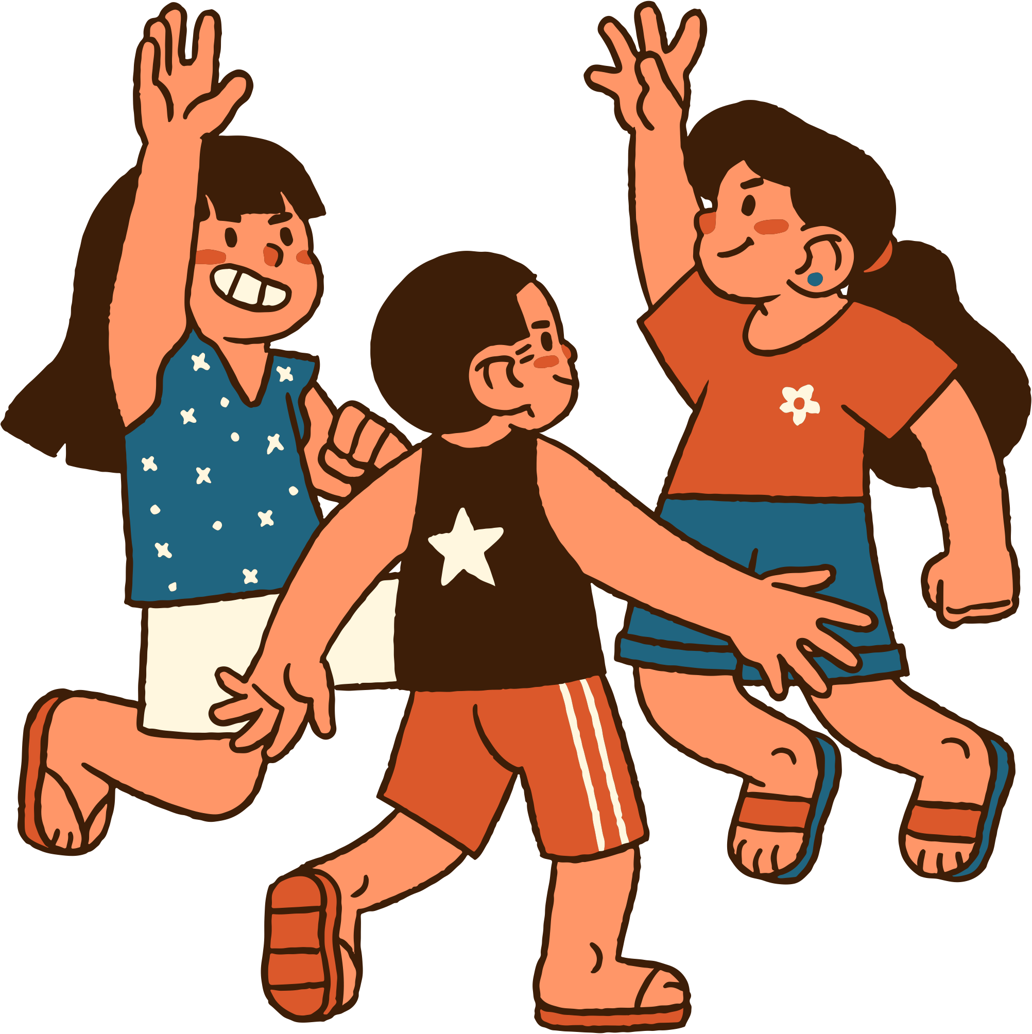

TRÒ CHƠI
BỊT MẮT BẮT DÊ
Notes:
GV click 1 lần vào màn hình để bắt đầu

Slide 26
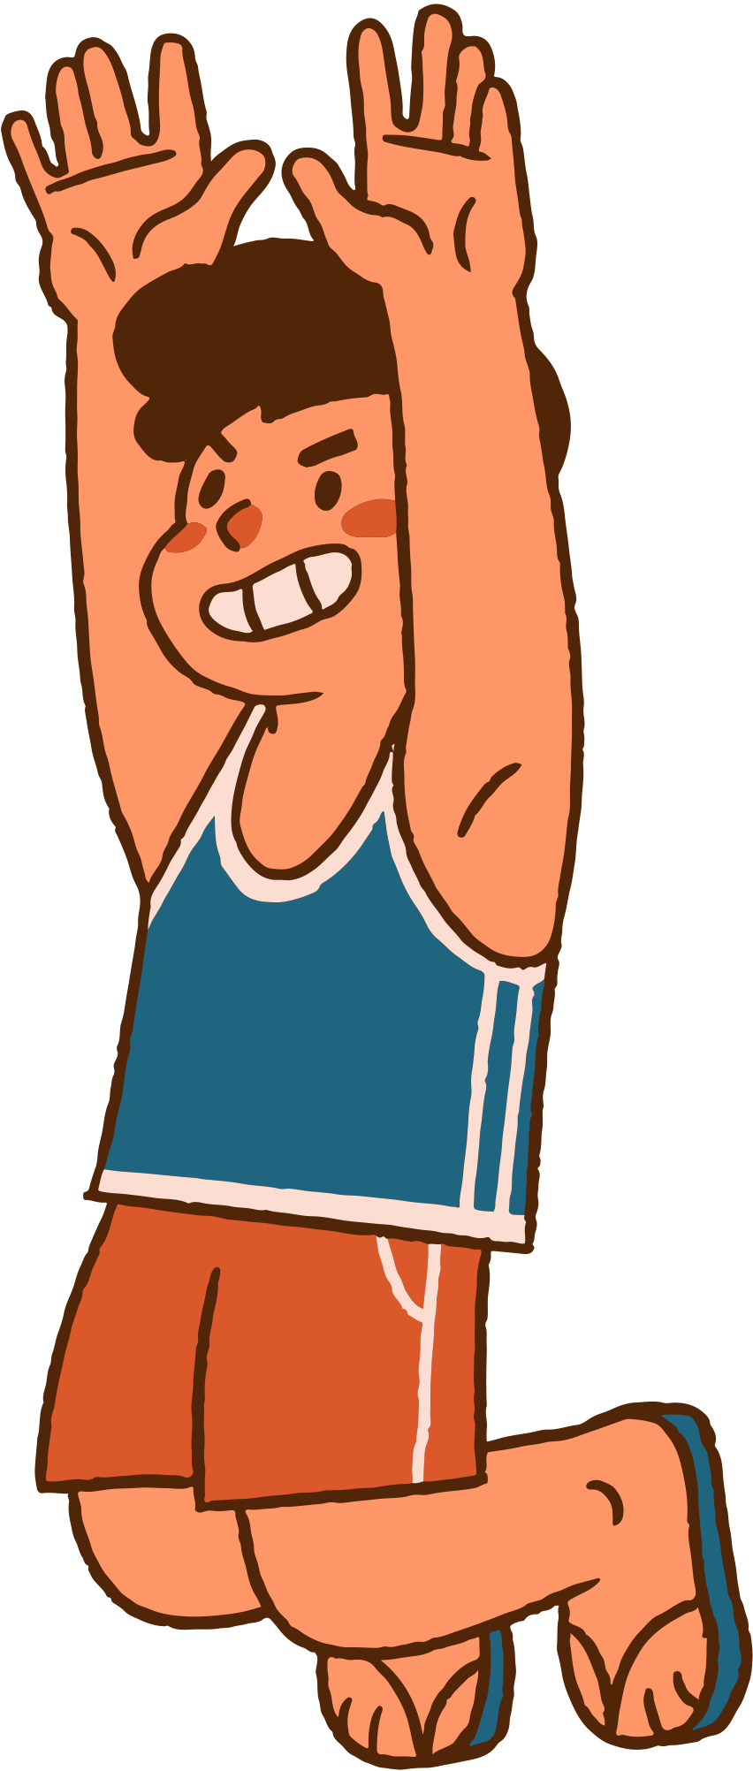
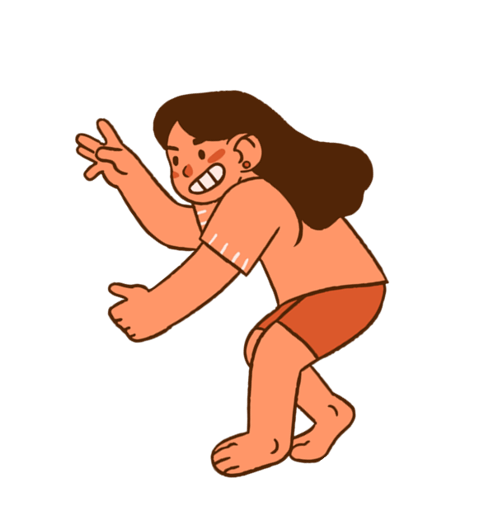
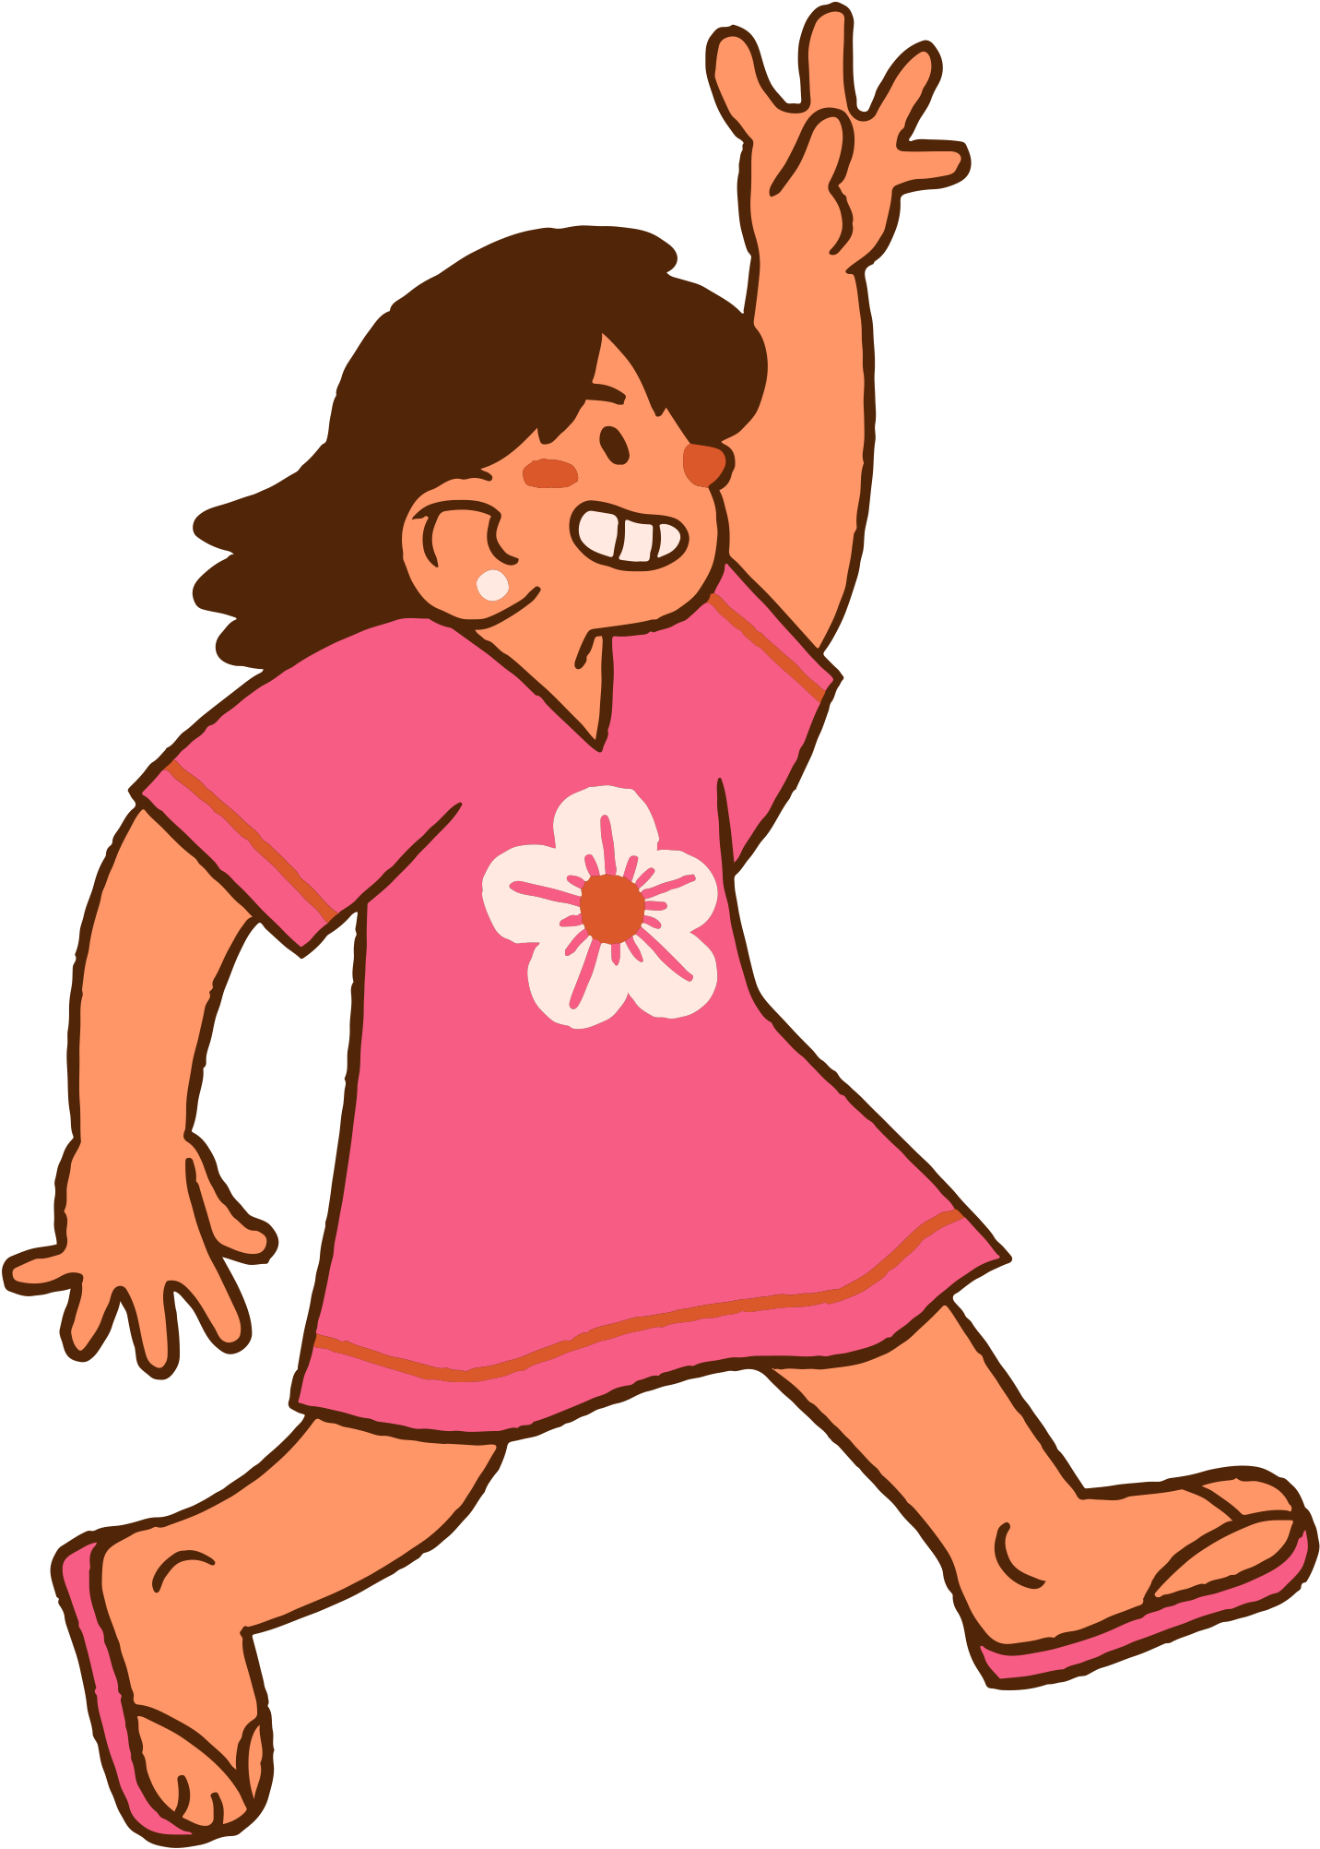
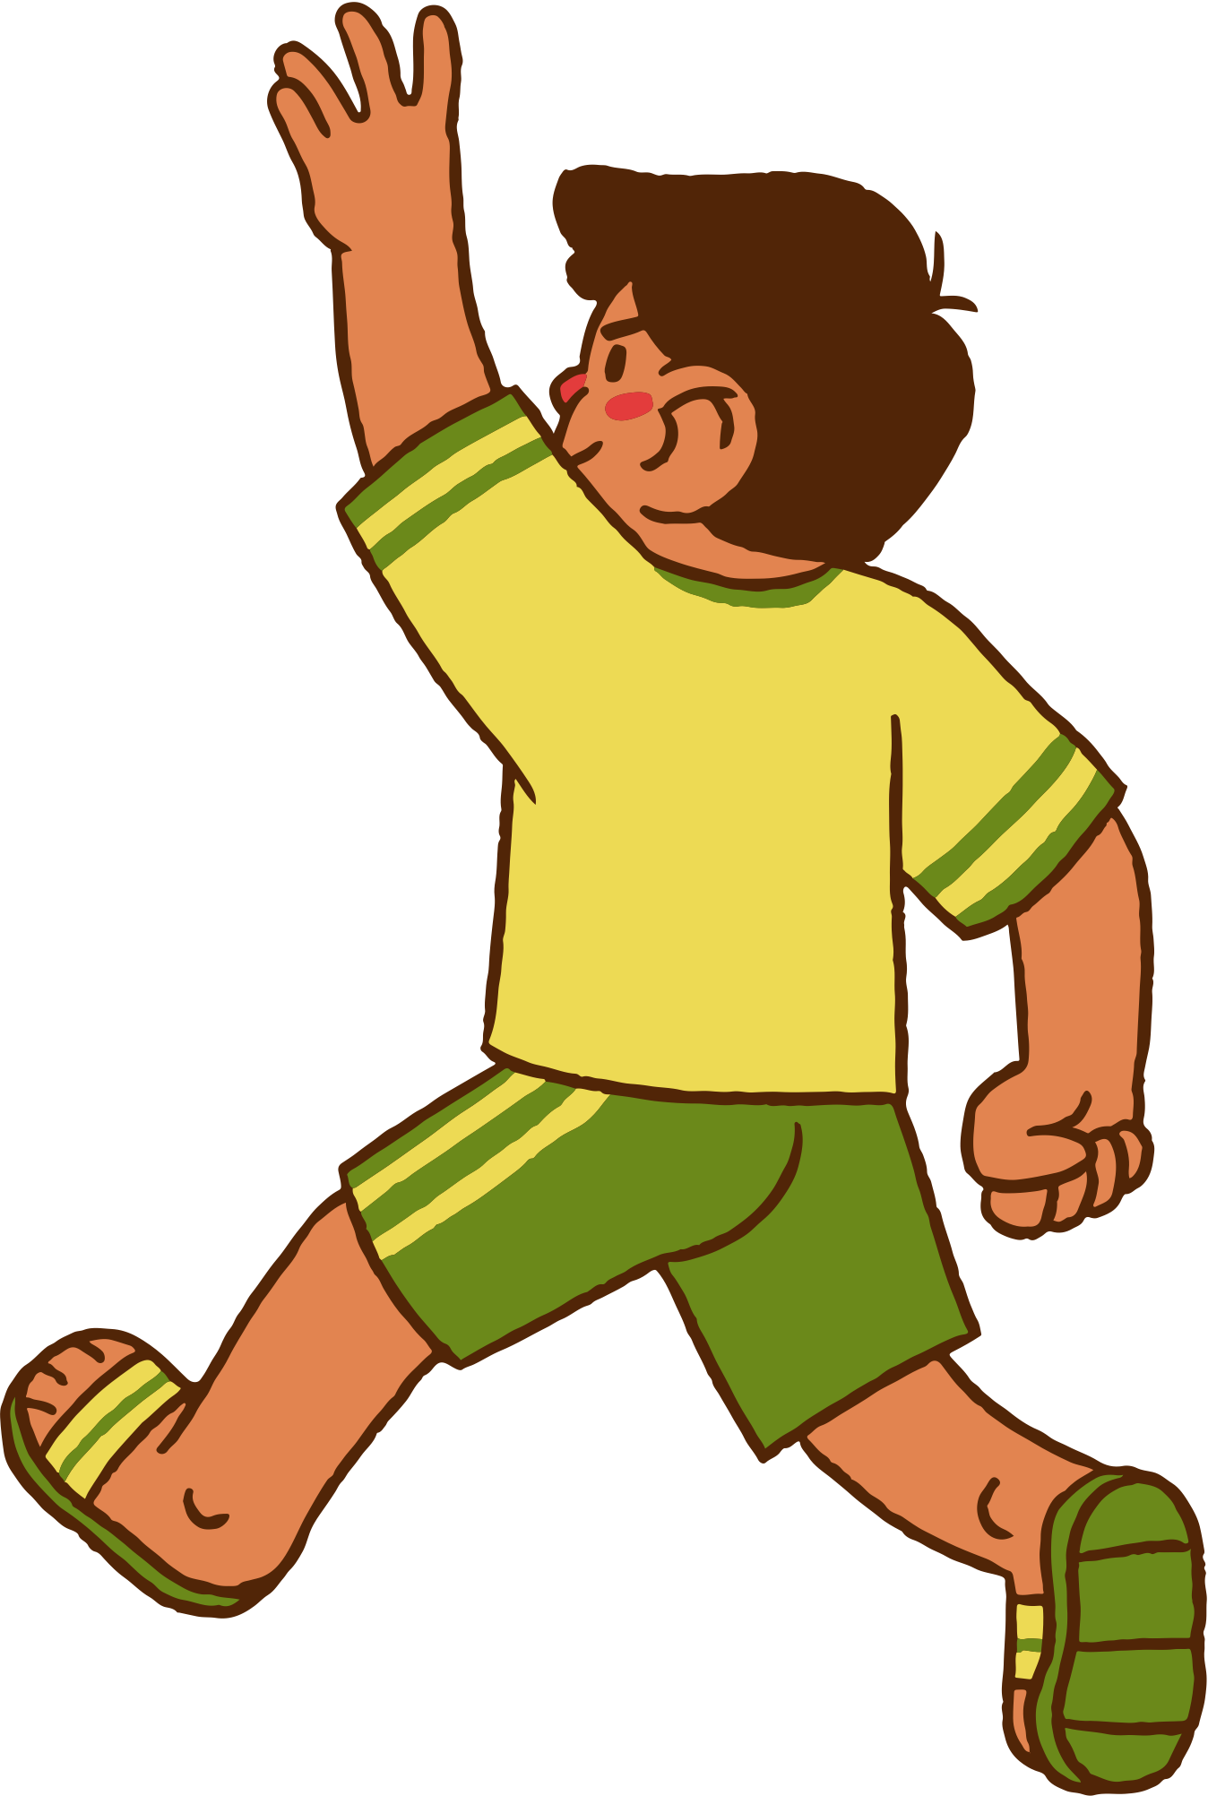
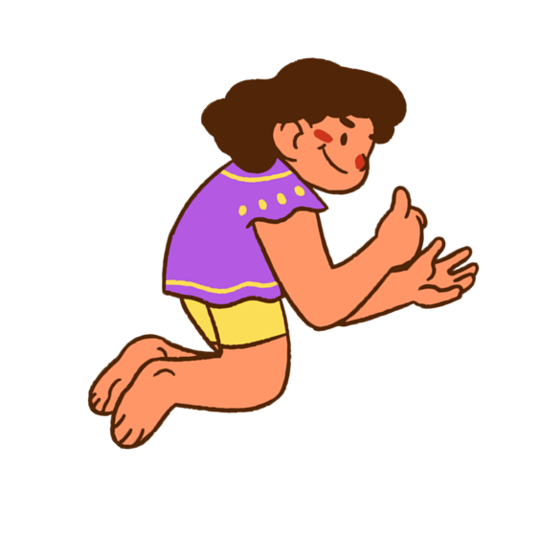
Mai đang chơi trò bịt mắt bắt dê với các bạn, giúp Mai bắt các bạn bằng cách trả lời đúng các câu hỏi. Mỗi câu trả lời đúng, một bạn sẽ bị bắt và bị loại. Cùng giúp Mai loại hết 5 bạn nhé!
Notes:
GV bấm vào từng bạn để bắt (khi bấm sẽ dẫn đến câu hỏi). Sau khi HS trả lời xong 5 câu hỏi
GV bấm vào bạn bị bịt mắt để kết thúc trò chơi.

Slide 27
Câu 1: Nêu nội dung chính của khổ thơ thứ 2
A. Dù là con trai hay con gái thì đều quan trọng như nhau, đều có những điểm mạnh riêng
C. Dù là trai hay gái thì đều là những công dân có ích cho tổ quốc
A. Dù là con trai hay con gái thì đều quan trọng như nhau, đều có những điểm mạnh riêng
B. Con gái lúc nào cũng tài giỏi, khéo léo hơn con trai
D. Con trai sinh ra đã khỏe mạnh, thông minh hơn con gái
Notes:
GV bấm vào ngôi sao màu tím góc bên trái để quay trở lại slide chọn câu hỏi.

Slide 28
Câu 2: Bài thơ “Muôn sắc hoa tươi” được viết theo thể thơ nào?
A. Thể thơ tự do
C. Thể thơ sáu chữ
C. Thể thơ sáu chữ
B. Thể thơ năm chữ
D. Thể thơ bảy chữ
Notes:
GV bấm vào ngôi sao màu tím góc bên trái để quay trở lại slide chọn câu hỏi.

Slide 29
Câu 3: Nêu nội dung chính của khổ thơ thứ 3.
A. Khen ngợi tinh thần đoàn kết, chăm chỉ học tập của lớp học.
C. Khắc họa tập thể lớp hăng hái thi đua học tập.
B. Khắc họa bầu không khí vui vẻ, đoàn kết, chăm chỉ học tâp của cả lớp.
D. Khen ngợi sự đoàn kết
của lớp học.
B. Khắc họa bầu không khí vui vẻ, đoàn kết, chăm chỉ học tâp của cả lớp.
Notes:
GV bấm vào ngôi sao màu tím góc bên trái để quay trở lại slide chọn câu hỏi.

Slide 30
Câu 4: Theo tác giả, mọi người đều là phái mạnh khi nào?
A. Khi được bạn bè yêu quý.
C. Khi đạt thành tích học tập tốt.
B. Khi làm được nhiều việc tốt.
D. Khi giúp đỡ người khác.
D. Khi giúp đỡ người khác.
Notes:
GV bấm vào ngôi sao màu tím góc bên trái để quay trở lại slide chọn câu hỏi.

Slide 31
Câu 5: Bài thơ “Muôn sắc hoa tươi” nhấn mạnh tinh thần gì giữa các học sinh?
A. Ganh đua
C. Đoàn kết
C. Đoàn kết
B. Đố kị
D. Chia rẽ
Notes:
GV bấm vào ngôi sao màu tím góc bên trái để quay trở lại slide chọn câu hỏi.

Slide 32


Slide 33



Lắng nghe GV
nhận xét tiết học, khen ngợi biểu dương những HS học tốt.
Tìm đọc những bài viết về chủ điểm.

Slide 34


Slide 35



Để kết nối cộng đồng giáo viên và nhận thêm nhiều tài liệu giảng dạy,
mời quý thầy cô tham gia Group Facebook
theo đường link:
Hoc10 – Đồng hành cùng giáo viên tiểu học
Hoặc truy cập qua QR code

